Slide 1
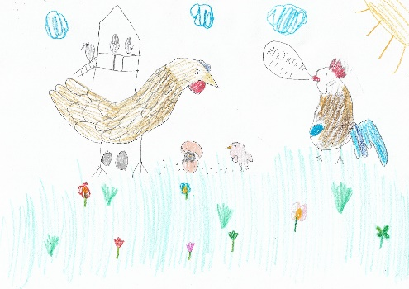
Ekologie
Biodiverzita
Jakub Horák

Slide 2
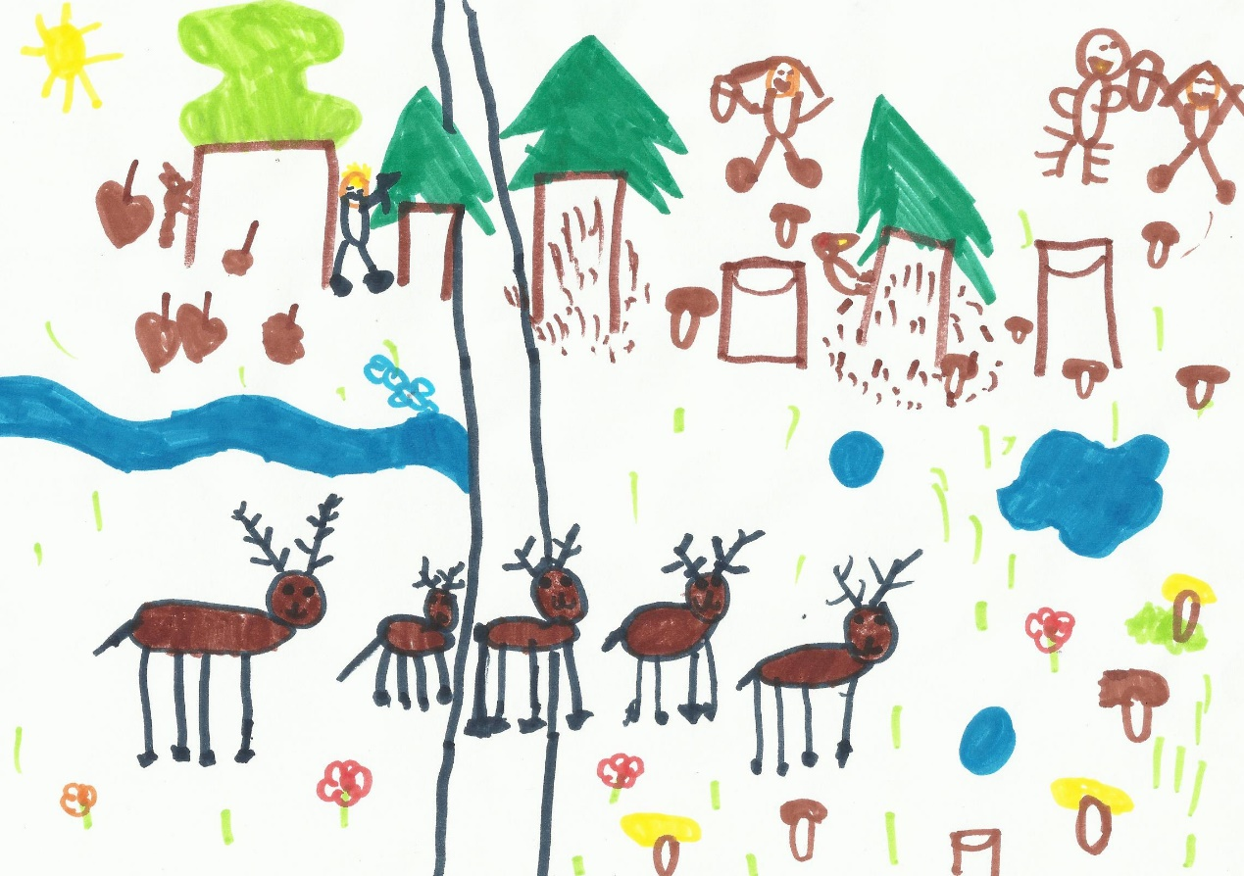
Biodiverzita
Jakub Horák
Úvod
Biodiverzita = biologická + diverzita
Rozmanitost života

Slide 3
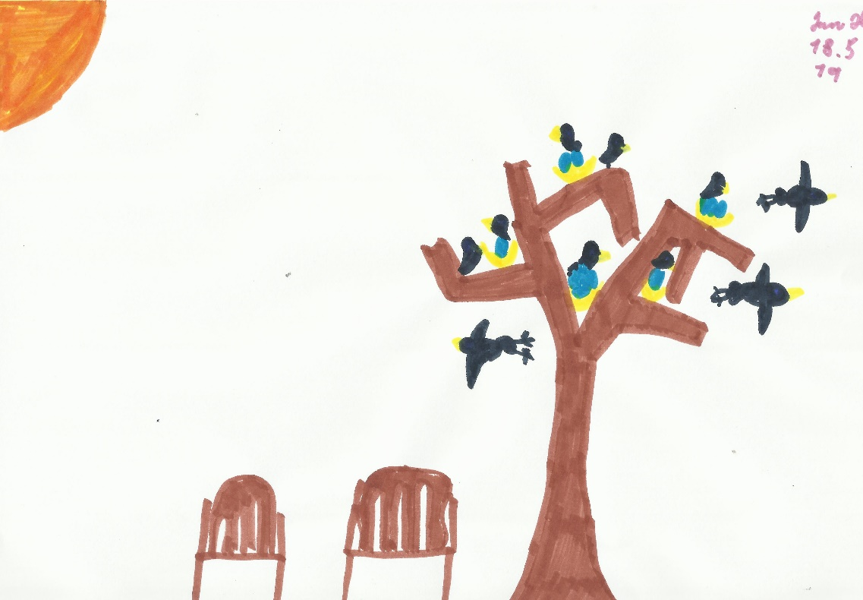
Biodiverzita
Jakub Horák
Tři základní úrovně
Genetická
Druhová
Ekosystémová

Slide 4
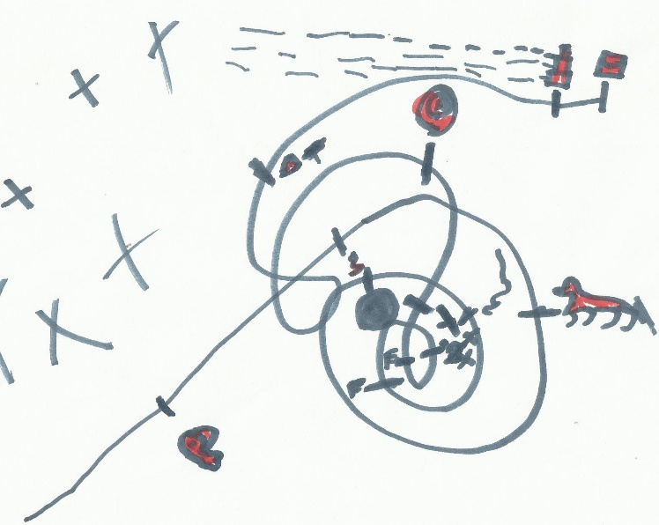
Biodiverzita
Jakub Horák
Genetická biodiverzita
Málo prostudovaná
půdní houby
Co studovat?
Genom známe u více druhů
Včela medonosná, danio pruhované, drápatka tropická, kur bankivský, člověk moudrý, šimpanz učenlivý, huseníček rolní, kukuřice setá…

Slide 5
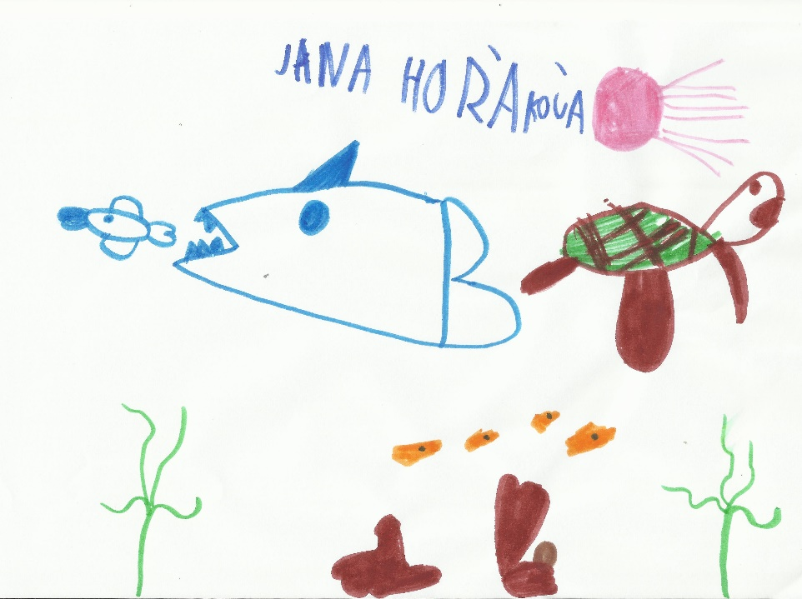
Biodiverzita
Jakub Horák
Ekosystémová biodiverzita
Ekosystém jako základní jednotka biodiverzity?
Lze ji měřit?

Slide 6
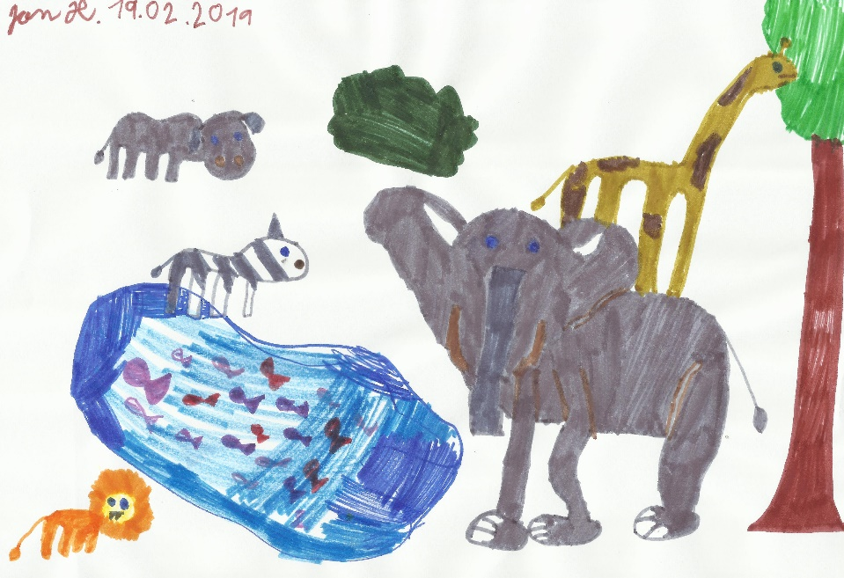
Biodiverzita
Jakub Horák
Druhová biodiverzita
Hojně studovaná
Multi-taxonomické studie
Rostliny: semenné
Houby: s plodnicemi
Bezobratlí: motýli, brouci, blanokřídlí (mravenci), ulitnatí plži, pavouci
Obratlovci: dinosauři

Slide 7
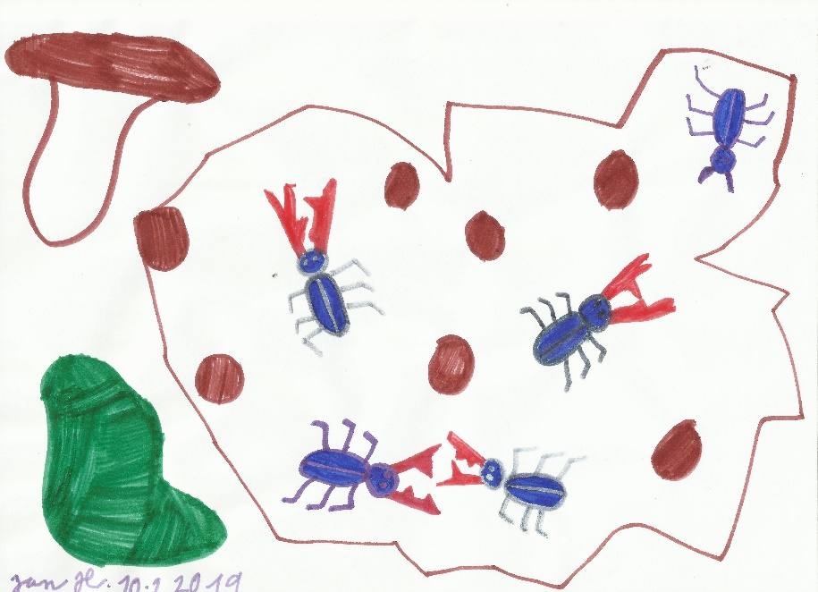
Biodiverzita
Jakub Horák
Druhová biodiverzita
Každý taxon se studuje téměř jinou metodou
Obtížné porovnání
Nikdy nelze vše
Optimálně nějaký gradient
Schopnost se šířit (šneci-motýli-ptáci)
Trofické vztahy (predátoři-producenti-rozkladači)…

Slide 8
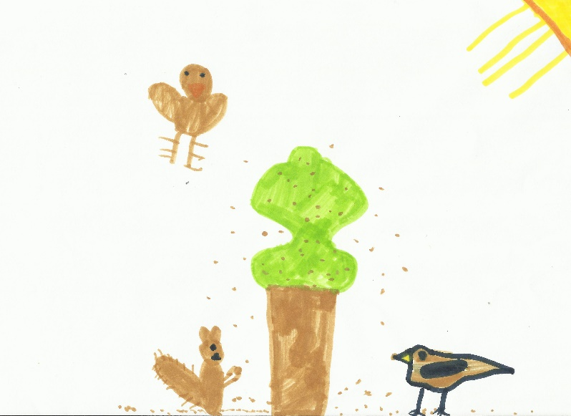
Biodiverzita
Jakub Horák
Světové rekordy rostlin
1m²: 89 druhů rostlin na horské louce v Argentině
25m²: 116 druhů rostlin naše karpatská louka
100m²: 233 druhy v děštném lese v Kostarice
1ha: 942 druhů v deštném lese v Ekvádoru

Slide 9
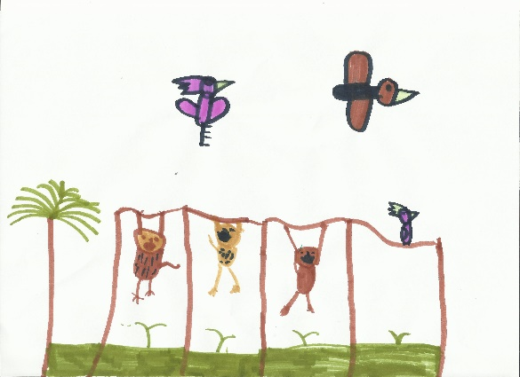
Biodiverzita
Jakub Horák
Světové rekordy
Počet známých druhů suchozemských živočichů se blíží jednomu milionu, v oceánech je to necelých dvě stě tisíc.
Tropické deštné lesy hostí 50 až 75% druhů na Zemi
Zabírají jen 6% povrchu Země
Korálové útesy druhově nejbohatší vodní
Celková rozloha jako Nový Zéland

Slide 10
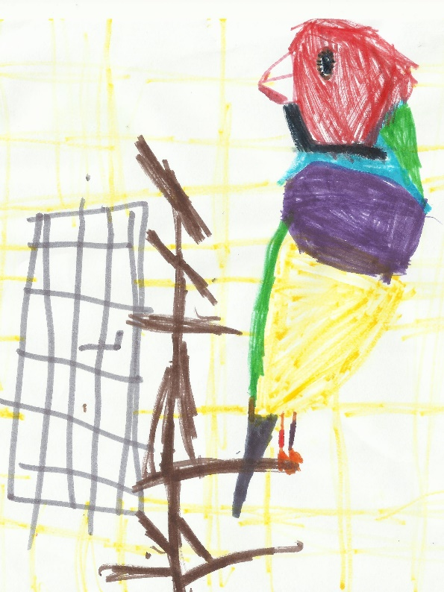
Biodiverzita
Jakub Horák
Vymřelé či vyhubené druhy
Sentinelový (Linnéovský) zánik: vymření nepoznaných druhů
Až 99,9% druhů prý z naší planety vyhynulo
Před tím, než byly popsány pro vědu (paleontologie)
Nikdy nepoznané (žádný doklad)
Od 17. století do dnes zaznamenáno vyhynutí:
Více než 130 druhů ptáků a téměř 80 druhů savců.

Slide 11
Biodiverzita
Jakub Horák
Alka velká
Tučňák severní polokoule (podobná role v ekosystémech)
Nelétavá, vysoká 80 cm a vážila 5 kg
Vyhynula nebo byla vyhubena v polovině 19. století
Vyskytovala se v prostoru severního Atlantiku
Alka je jeden z více než čtyř tisíc druhů popsaných Linném

Slide 12
Biodiverzita
Jakub Horák
Dronte mauricijský
Blboun nejapný alias dodo
Taxonomicky k holubům
Nelétavý pták, 1m vysoký a 10 kg těžký
Vyhynul na konci 17. století

Slide 13
Biodiverzita
Jakub Horák
Holub stěhovavý
Severoamerický druh
Létal, 40 cm velký a čtvrt kilogramu vážící
Poslední jedinec uhynul v zajetí v roce 1914
Nejhojnější druh ptáka na světě (až pět miliard jedinců – 40 % všech severoamerických ptáků)

Slide 14
Biodiverzita
Jakub Horák
Vakovlk tasmánský
Tasmánský tygr nebo vlk (nejde o tasmánského ďábla)
Vačnatec
Masožravý, přes půl metru v kohoutku a kolem 30 kg
Vyhuben 1936

Slide 15
Biodiverzita
Jakub Horák
Koroun bezzubý
Mořská siréna, Komandorské ostrovy
Mořská megafauna
Až 10t a 9m délky
Od objevení pro vědu do vyhubení 27 let (1768)

Slide 16
Biodiverzita
Jakub Horák
Zebra kvaga
Lišila se zbarvením (směrem k zadku hnědé pruhy, méně viditelné, bíle osrstěné nohy)
Velká stáda v jižní Africe
Poslední zvíře pošlo v Amsterodamu v roce 1883

Slide 17
Biodiverzita
Jakub Horák
Štětinatec kubánský
Znovu objeven na Kubě, od 70. let považován za vyhynulého
50cm, 1kg
Noční, všežravý, ve spodních řezácích kanálky s jedovými žlázami
Jedná o druh z velmi starobylé linie (od původních savců se oddělili štětinatci před 80 miliony let)

Slide 18
Biodiverzita
Jakub Horák
Vymřelé či vyhubené druhy
Člověk vs. Klima
Dronte snadná kořist vs. nechutné maso a areál výskytu
Koroun snadná kořist vs. areál výskytu
Vakovlk nepřítelem farmářů vs. slabé čelisti, skrytý život a areál výskytu
Holub střílen, ale tolik?
Člověk mohl být jen oním pověstným posledním hřebíčkem do rakve

Slide 19
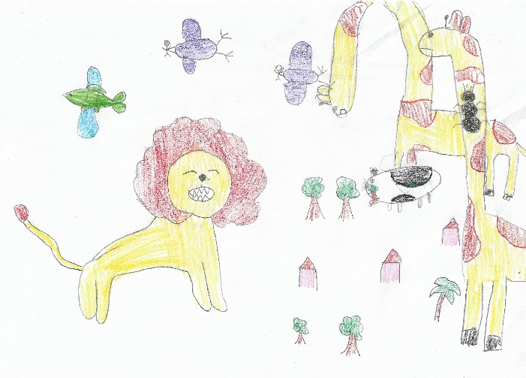
Biodiverzita
Jakub Horák
Linnéovský schodek
Značná část existujících druhů stále nebyla popsána
1) Některé druhy vymřely před objevením (paleontologie, muzea)
Ramenonožci nejvyšší druhová bohatost v období devonu (dnes na polovině)
Plazů výrazně méně než na konci křídy
Savců je dnes skoro nejvíce druhů

Slide 20
Biodiverzita
Jakub Horák
Linnéovský schodek
2) Nikdo dosud druhy neobjevil
Odhad nepopsaných suchozemských živočichů téměř osm milionů, mořských dva
Největší procento druhů popsáno u obratlovců (kterých je málo)
U rostlin počet popsaných druhů zhruba třetinu existujících druhů
Nejpočetnější hmyz (myriády nepopsaných druhů)

Slide 21
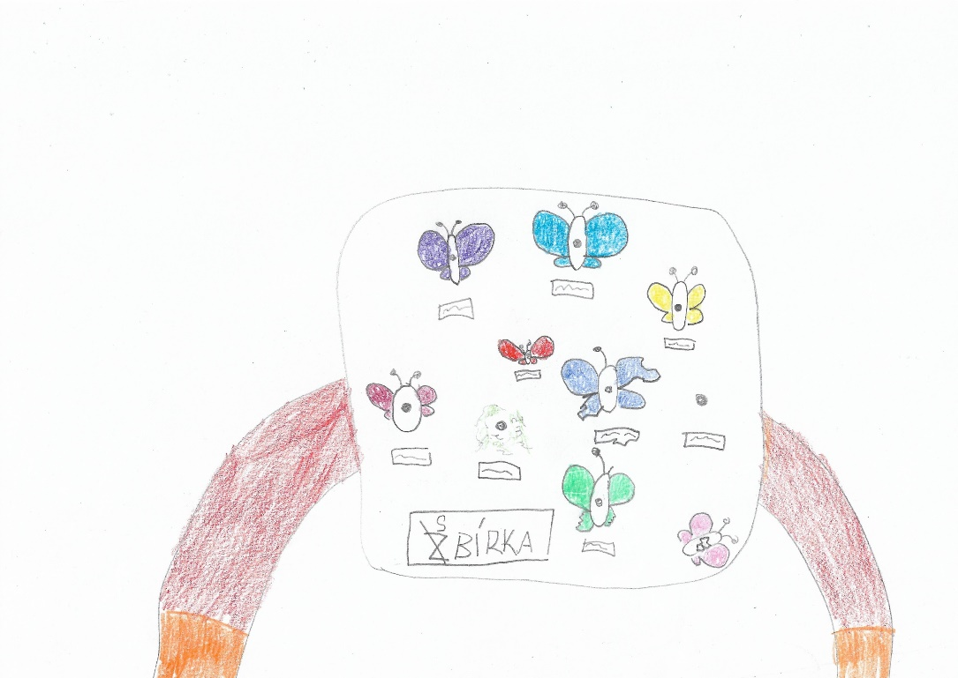
Biodiverzita
Jakub Horák
Linnéovský schodek
3) Řada druhů obtížně rozpoznatelná
Třeba i denní motýli u nás

Slide 22
Biodiverzita
Jakub Horák
Archivy biodiverzity
Literární údaje
Fyzické (knihy, časopisy), dnes hlavně v elektronické podobě

Slide 23
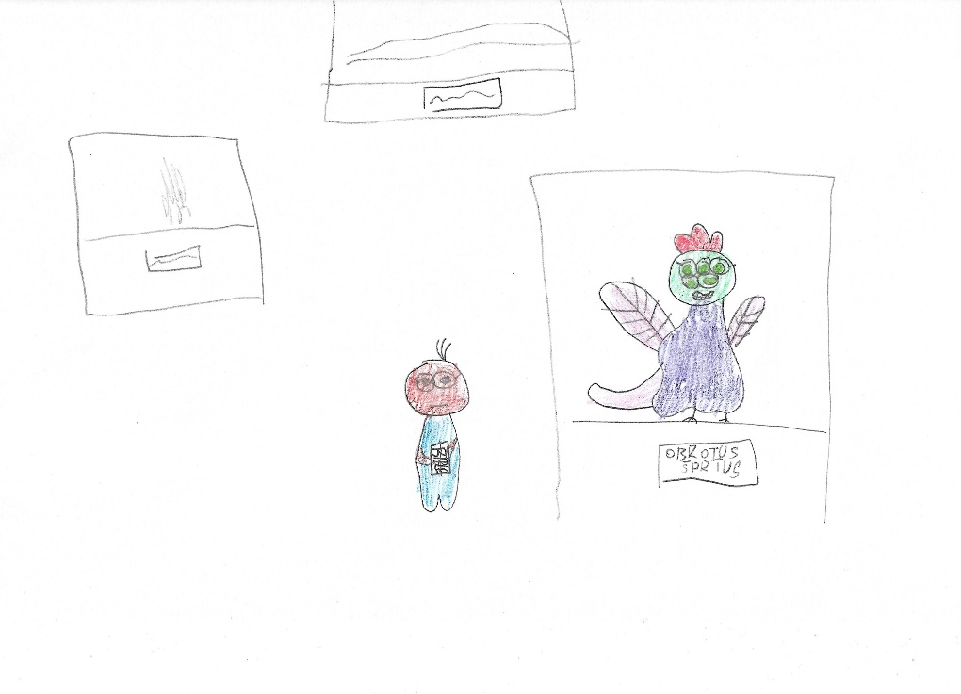
Biodiverzita
Jakub Horák
Archivy biodiverzity
Muzea
Depozitáře a expozice
Dosud nepopsané druhy – vyhynulé i žijící

Slide 24
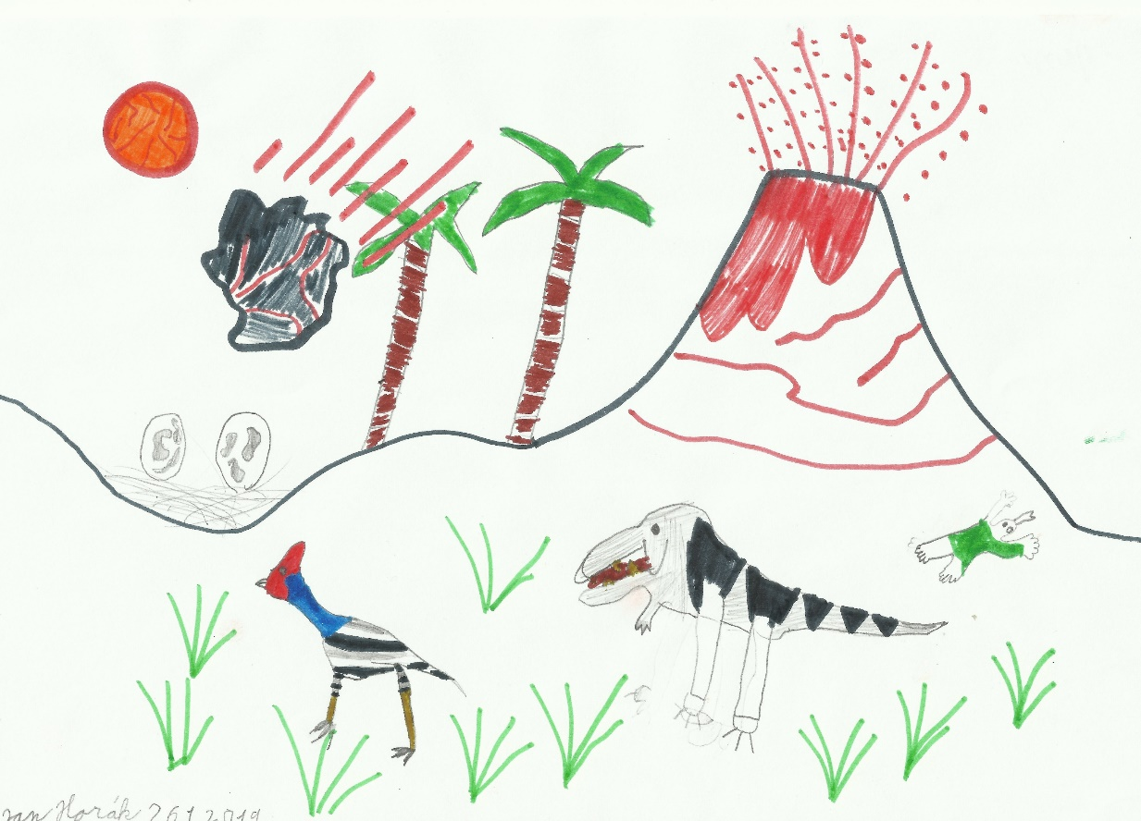
Biodiverzita
Jakub Horák
Archivy biodiverzity
Fosilie
Zkameněliny
Rašeliny (pyl)
Krasy (ulity)
Uhlí (rostliny)
Ropa (živočichové)

Slide 25
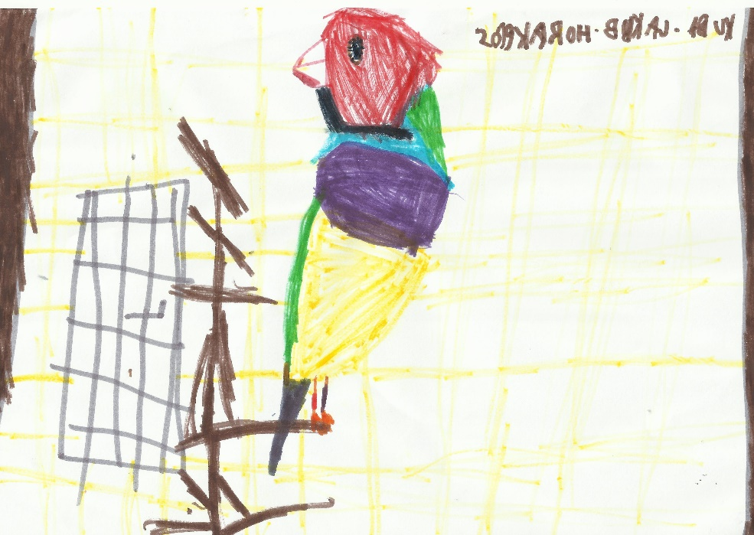
Biodiverzita
Jakub Horák
Archivy biodiverzity
Zoologické a botanické zahrady
Živé exempláře
Někdy zvířata vyhynulá v přírodě
Návrat do přírody je reintrodukce

Slide 26
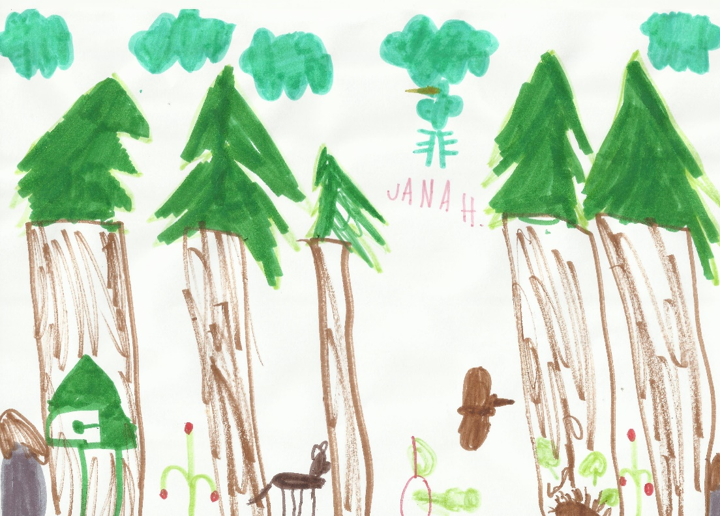
Biodiverzita
Jakub Horák
Archivy biodiverzity
Chráněná území
Národní parky až přírodní památky

Slide 27
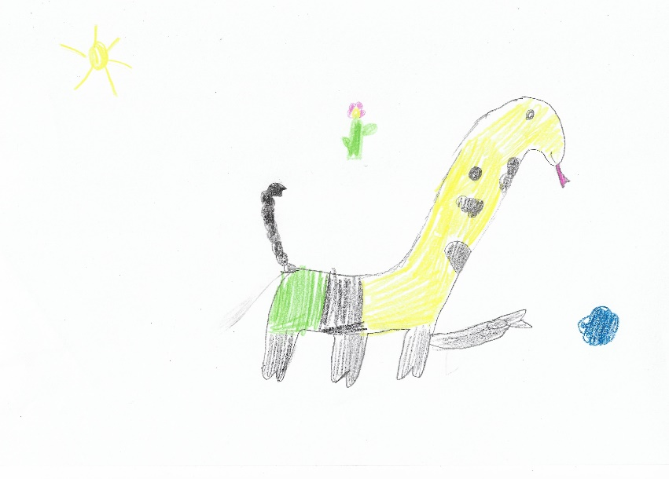
Biodiverzita
Jakub Horák
Živá minulost
Živé (živoucí) fosilie
Bezobratlí (ostrorepi, loděnky nebo listonohové)
Ryby (latimérie podivná)
Plazi (hatérie novozélandská)
Dinosauři (hoacin)
Savci (vychucholové nebo okapi)

Slide 28
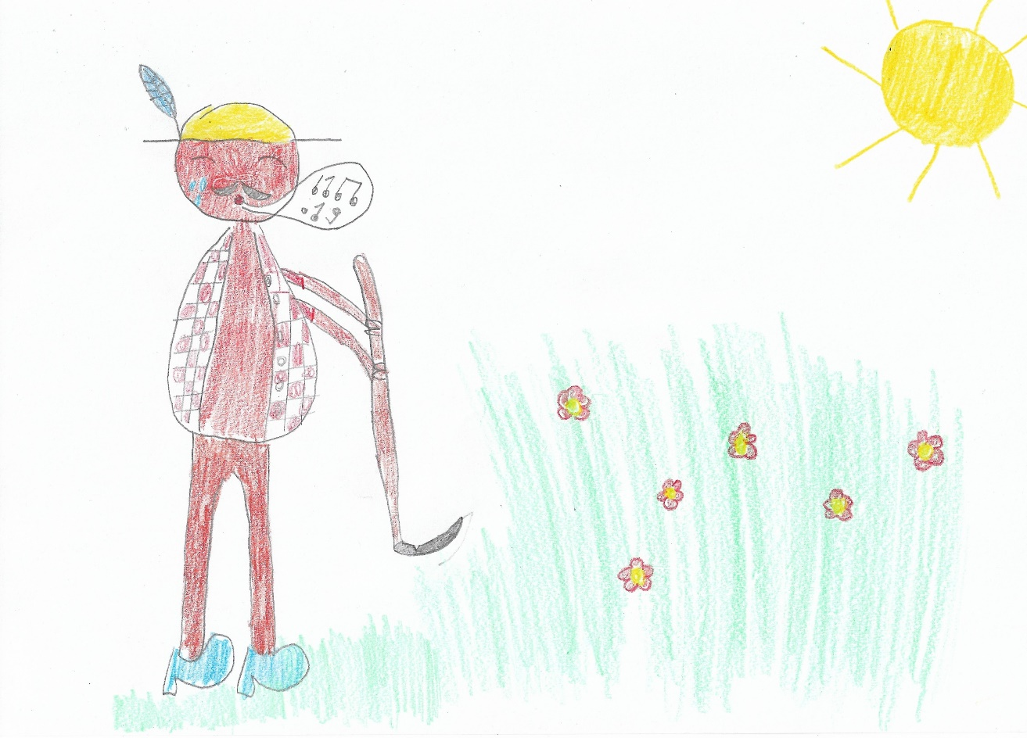
Biodiverzita
Jakub Horák
Klíčové abiotické faktory
Světlo
Energie (teplo atd.)
Vlhkost
Dešťové srážky atd.
Živiny
Biogenní (N, P, C, O, H, Ca…)

Slide 29
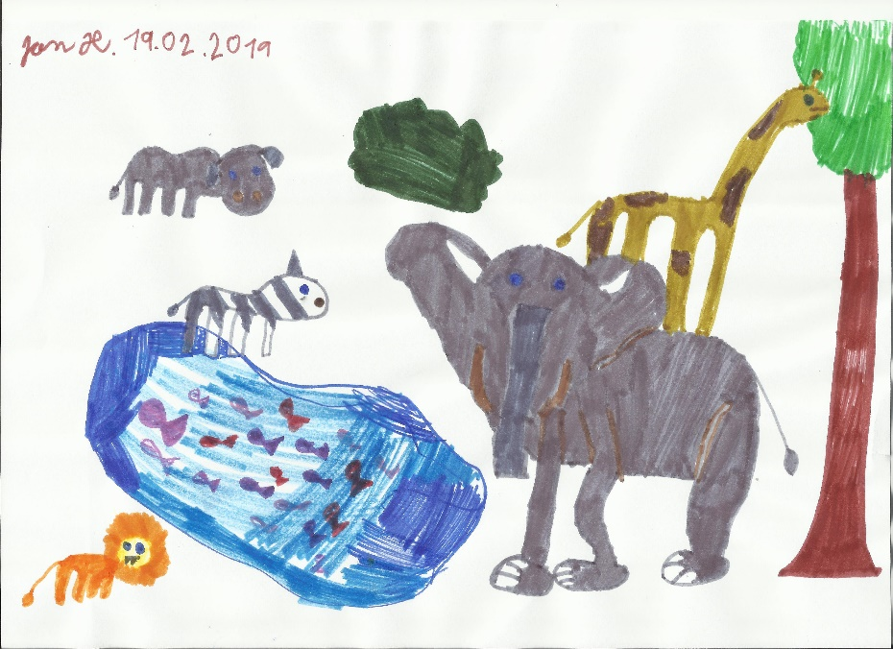
Biodiverzita
Jakub Horák
Horká místa biodiverzity
Místa s největší koncentrací druhového bohatství světa
Místa ohrožena činností člověka
Kilimandžáro, Andy, Středozemí…

Slide 30
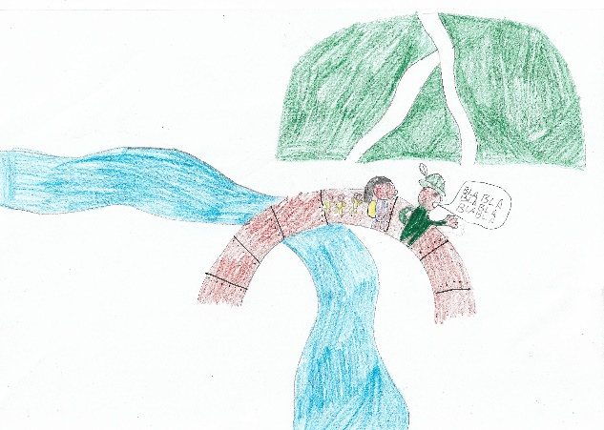
Biodiverzita
Jakub Horák
Chladná místa biodiverzity
Místa, kde je druhů velmi málo
Mnoho z nich je endemických
Místa, kde se obtížně přežívá
Deštné lesy na pobřeží Tichého oceánu v temperátní časti Severní Ameriky

Slide 31
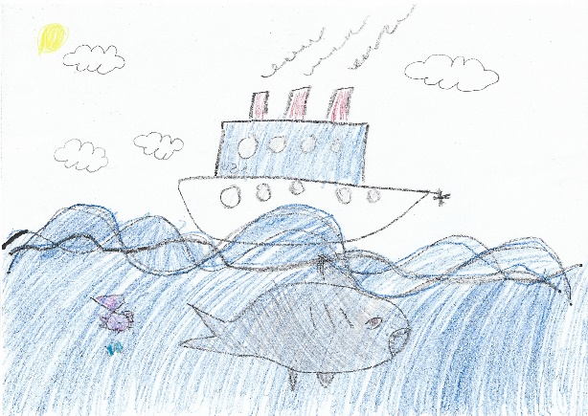
Biodiverzita
Jakub Horák
Biologická poušť
Místa, kde je druhů velmi málo nebo žádné
Žádná nebo minimální biologická produkce
Kromě souše (Grónsko, Antarktida, Ladak, Gobi…) hlavně hluboké vody s modrou vodou
Až 40% povrchu Země

Slide 32
Biodiverzita
Jakub Horák
Problémy s biodiverzitou
Lze chránit nebo navýšit biodiverzitu?
Biodiverzita se v čase přirozeně mění, je dynamická
Organismy se narodí, stárnou a nakonec hynou
Každý druh dosahuje jiného věku a má jinou populační dynamiku
Dochází k neustálému toku genů, disperzi, přirozeným extinkcím a vzniku nových druhů, v ekosystémech probíhá sukcese...

Slide 33
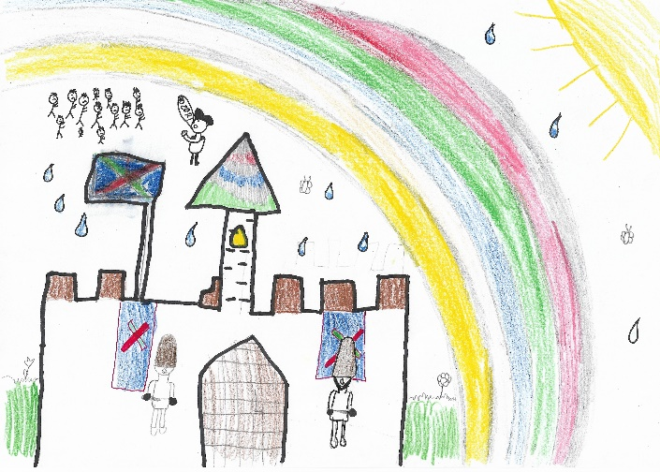
Biodiverzita
Jakub Horák
Globální změny
Změna klimatu
Rostou teploty a klesá úhrn srážek vlivem lidské činnosti
Tání ledovců a zvyšování mořské hladiny
Masová migrace lidí od rovníku směrem k pólům
Skleníkový efekt
Změna ve využívání krajiny

Slide 34
Biodiverzita
Jakub Horák
Pravidla
Janzen-Conellovo
Prostor pod rodičovským stromem je nehostinný pro přežití semenáčků
Přirození nepřátelé (herbivoři a patogeny) se postarají o to, že rodičovskému stromu nepřibude vnitrodruhové konkurence
V tropech nevznikají monokultury

Slide 35
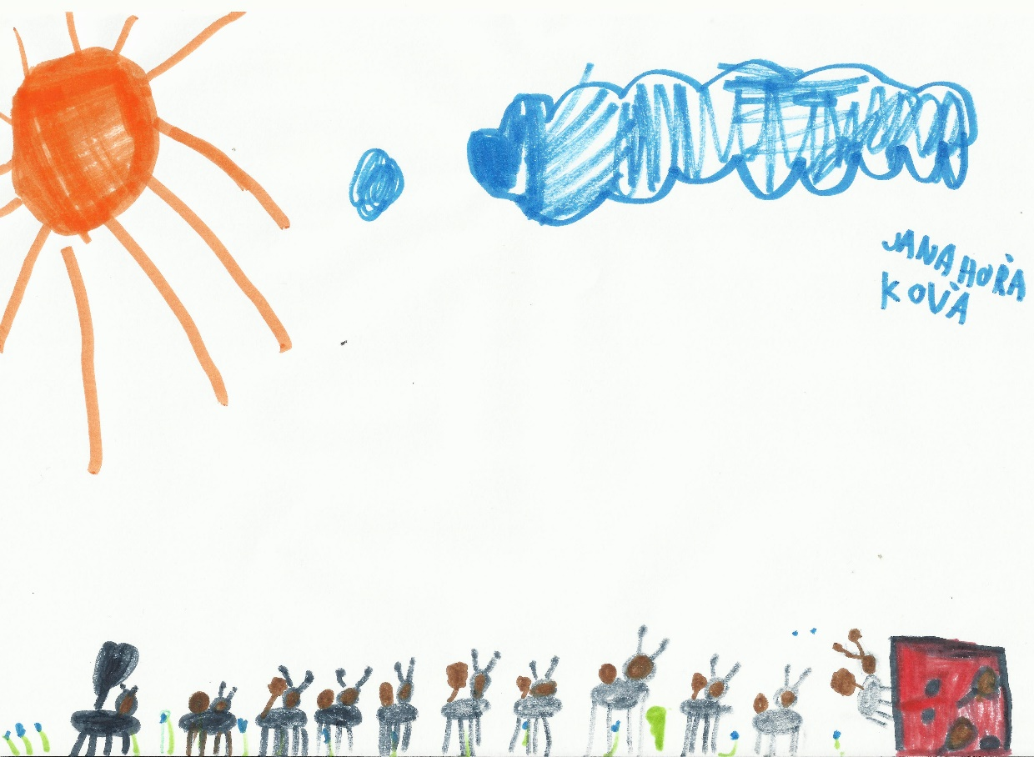
Biodiverzita
Jakub Horák
Děkuji za pozornost

